Slide 1
По ходу презентации будет отсылка к коду (цифры — это строки)

Slide 2
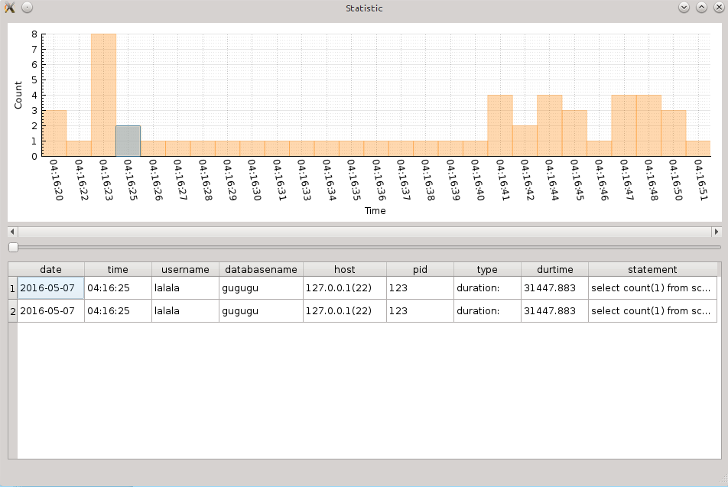
Данная часть проекта представляет из себя визуализацию (по мере заполнения) лог файла базы данных postgresql, представленного в формате json.

Slide 3
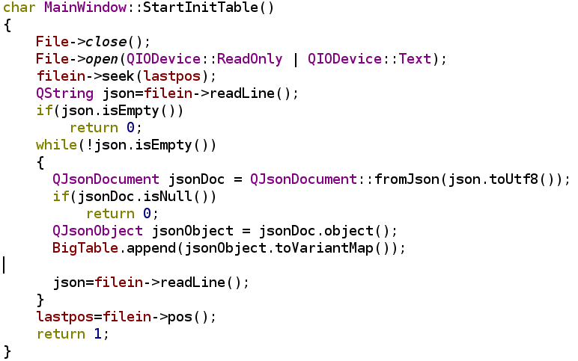
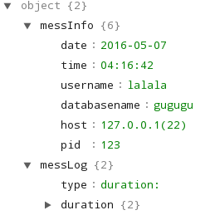
Теперь по коду:
StartInitTable() <mainwindow.cpp
52-72>
Полностью читает файл при запуске программы, в случае нарушения протокола об этом сообщает.
Формирует BigTable — вектор ассоциативных массивов

Slide 4
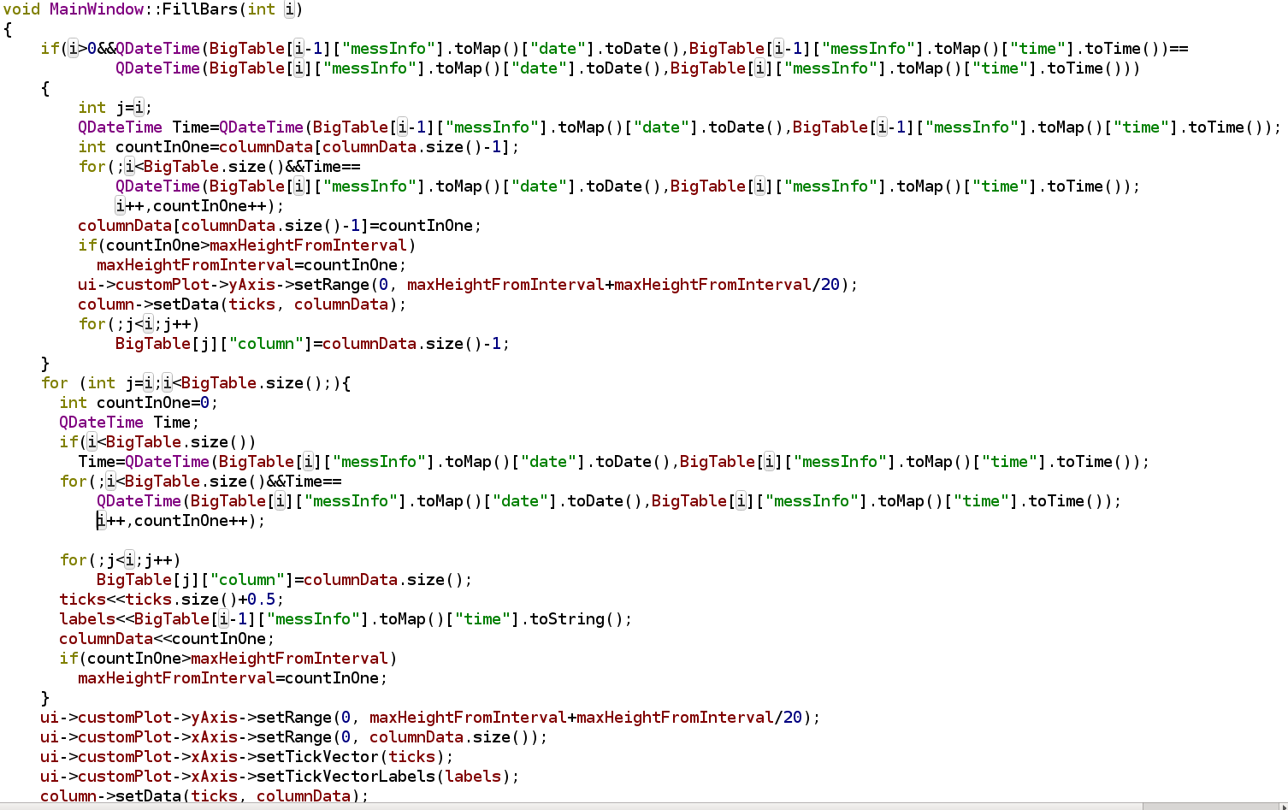
FillBars(int) <mainwindow.cpp 73-110>
Переводит структуру данных в «визуализированный вид»

Slide 5
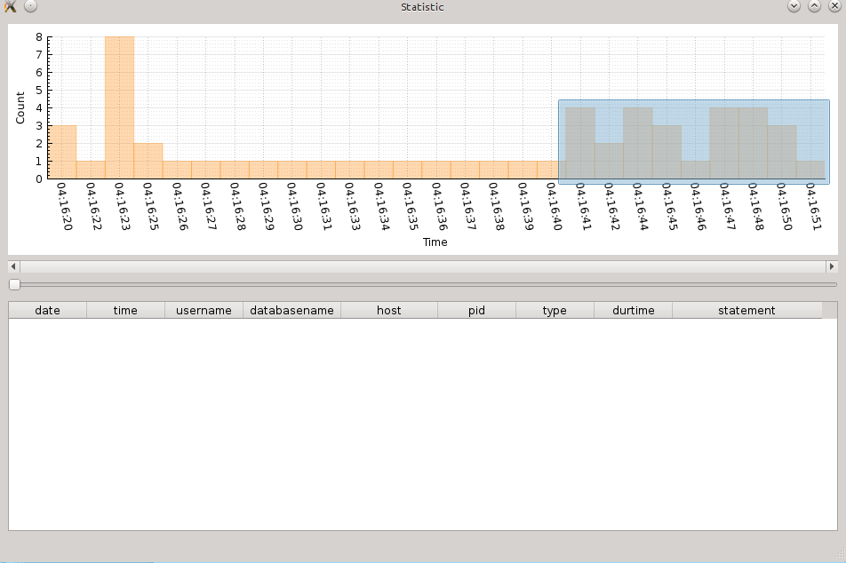
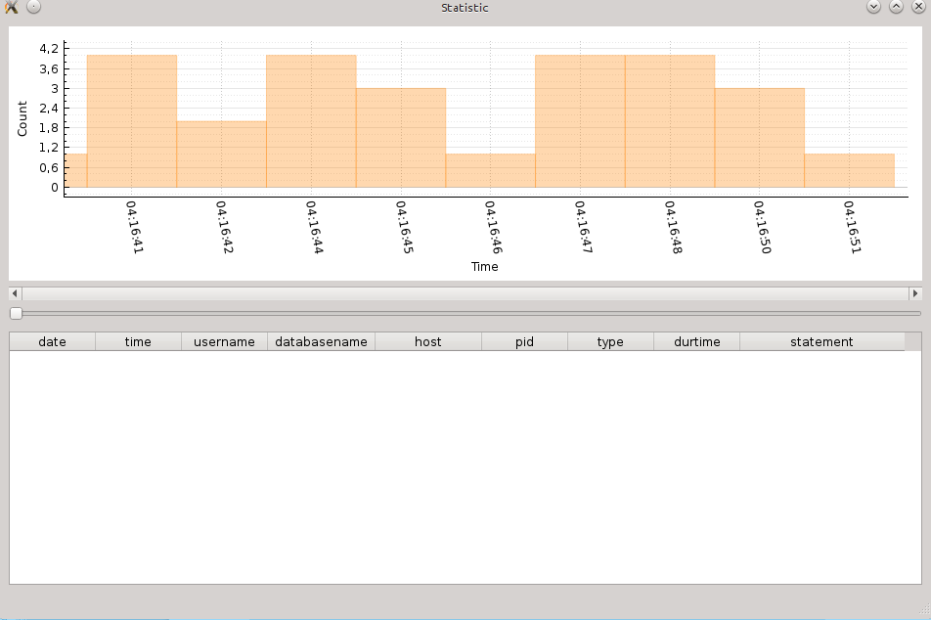
И остальные различные штуки. Для построения гисторграммы использовалась библиотека qcustomplot (статически...). Всё остальное входит в «стандартную комплектацию» Qt (json тоже).
Теперь процесс:
При нажатии левой кнопкой на элемент гистограммы формируется таблица <mainwindow.cpp 267-301> и появляется прямоугольник <CustomPlotZoom.cpp 75-105> при повторном нажатии всё проходит. Правой кнопкой мыши можно зуммировать <CustomPlotZoom.cpp 41-59> (но это пока предальфа зуммирование...)

Slide 6
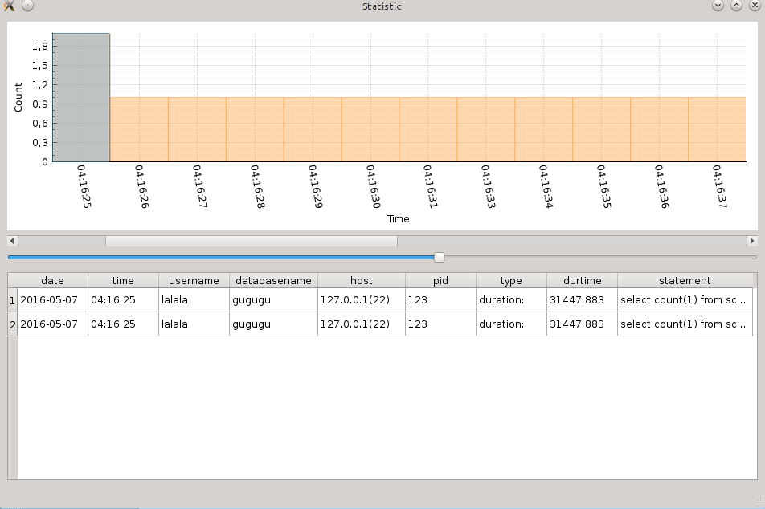
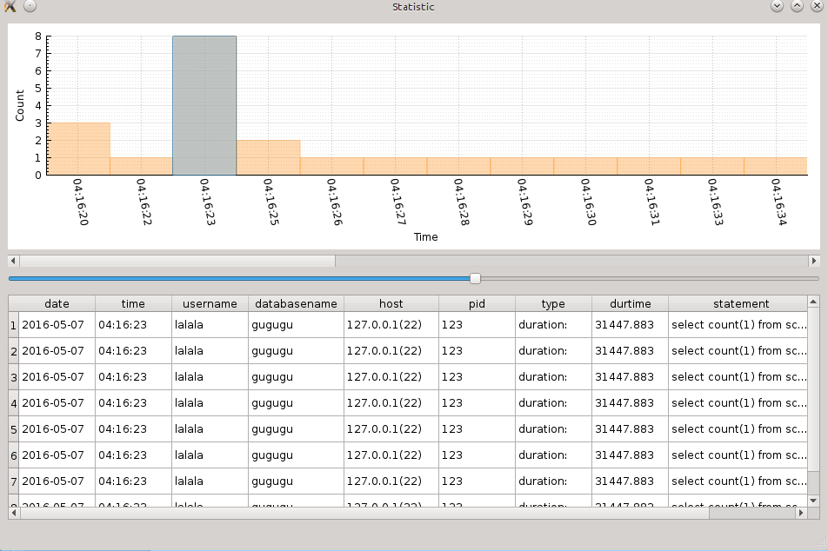
Также присутствует скроллинг и зуммирование с помощью слайдера <mainwindow.cpp 189-210>
По высоте «аддаптируется» по максимальной высоте, которая видна.

Slide 7
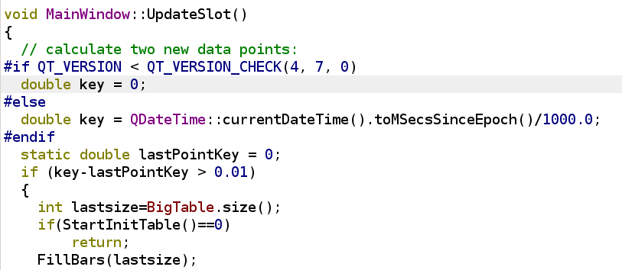
Считывание из файла происходит раз в секунду, используются функции стандартной инициализации
<mainwindow.cpp 212-245>.

Slide 8
График есть ребёнок окна — размеры изменяемы.
Что можно бы доделать:
1. Убрать баги.
2. Сделать выделение нескольких элементов.
3. Усовершенствовать алгоритмы обработки информации.
4. Скелет вполне пригоден для подстройки под другой тип сортировки (например, по дню и т.п.)=> добавить такую возможность.
Это основные моменты.

